Slide 1
Project 5
Door: Thomas Mol, Jasper Cuppen, Robbie Rooderkerken

Slide 2
Inhoud
Voorbereiding
Werkplan
De Realisatie
Conclusie

Slide 3
Voorbereiding

Slide 4
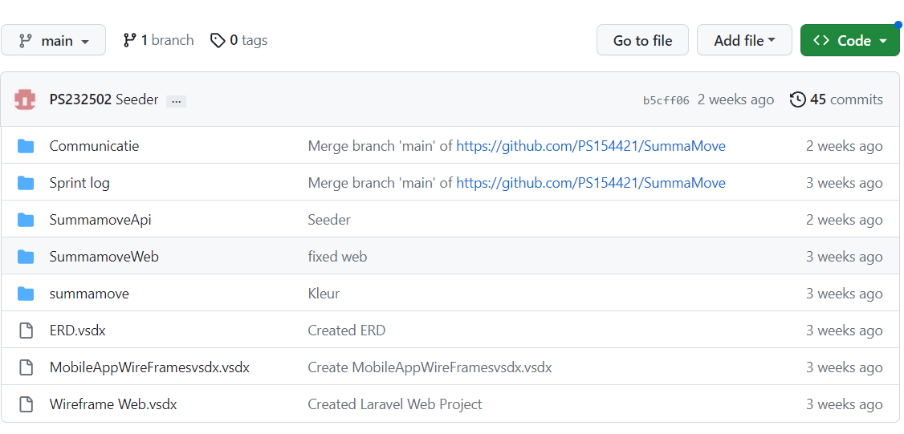
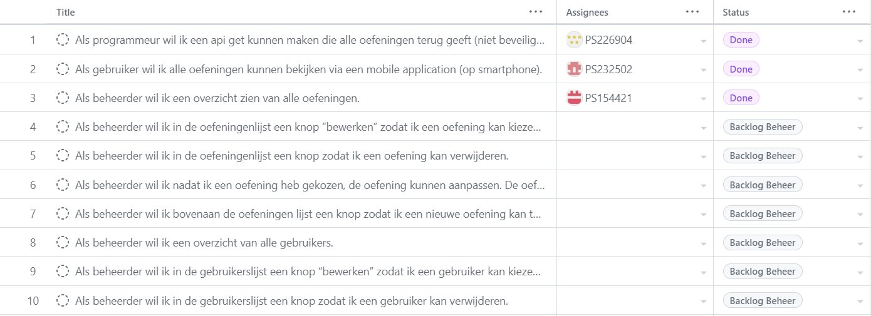
Voorbereiding
Github & Kanban

Slide 5
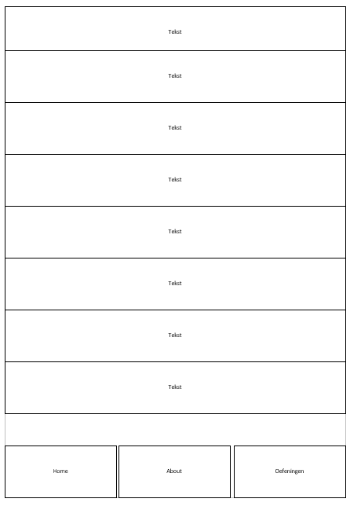
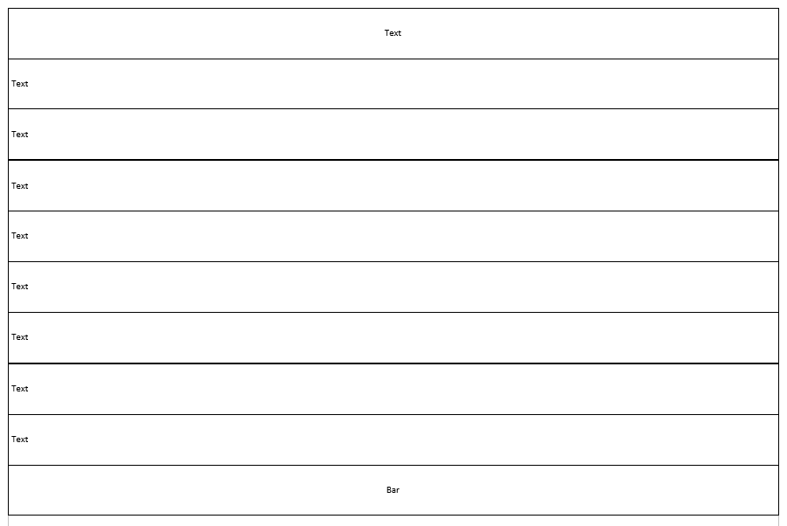
Voorbereiding
Wireframes

Slide 6
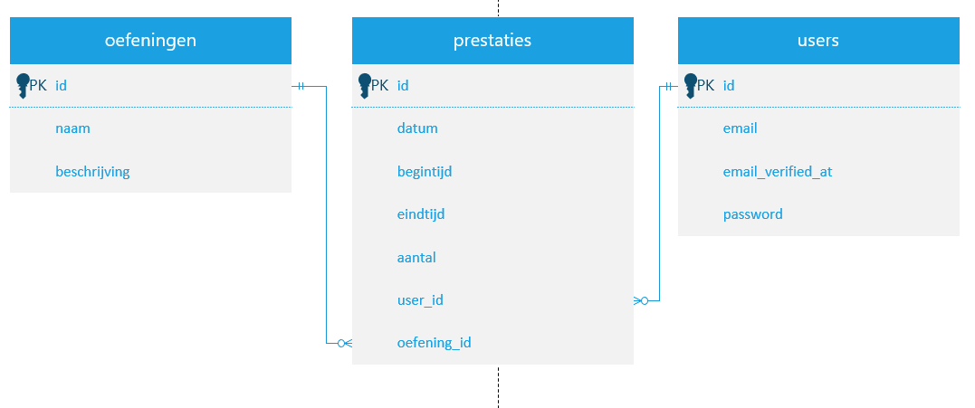
Voorbereiding
ERD

Slide 7
Het Werkplan

Slide 8
Wie gaat wat doen?
Thomas
Jasper
Robbie

Slide 9
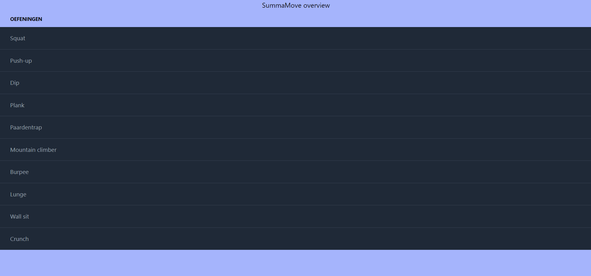
De Realisatie
Website

Slide 10
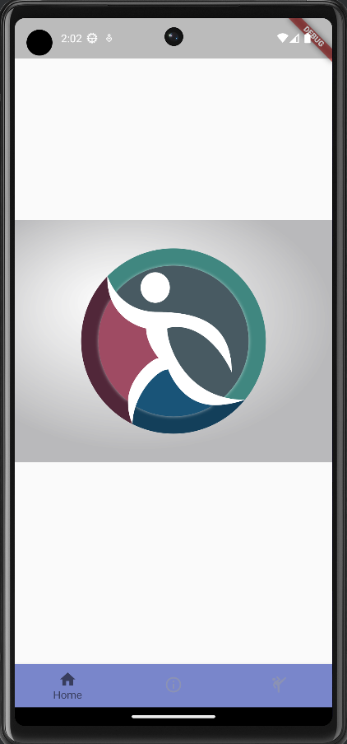
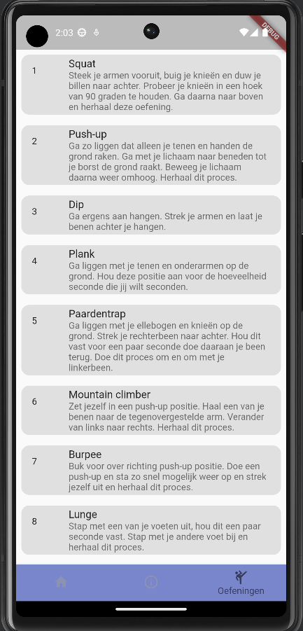
De Realisatie
Applicatie

Slide 11
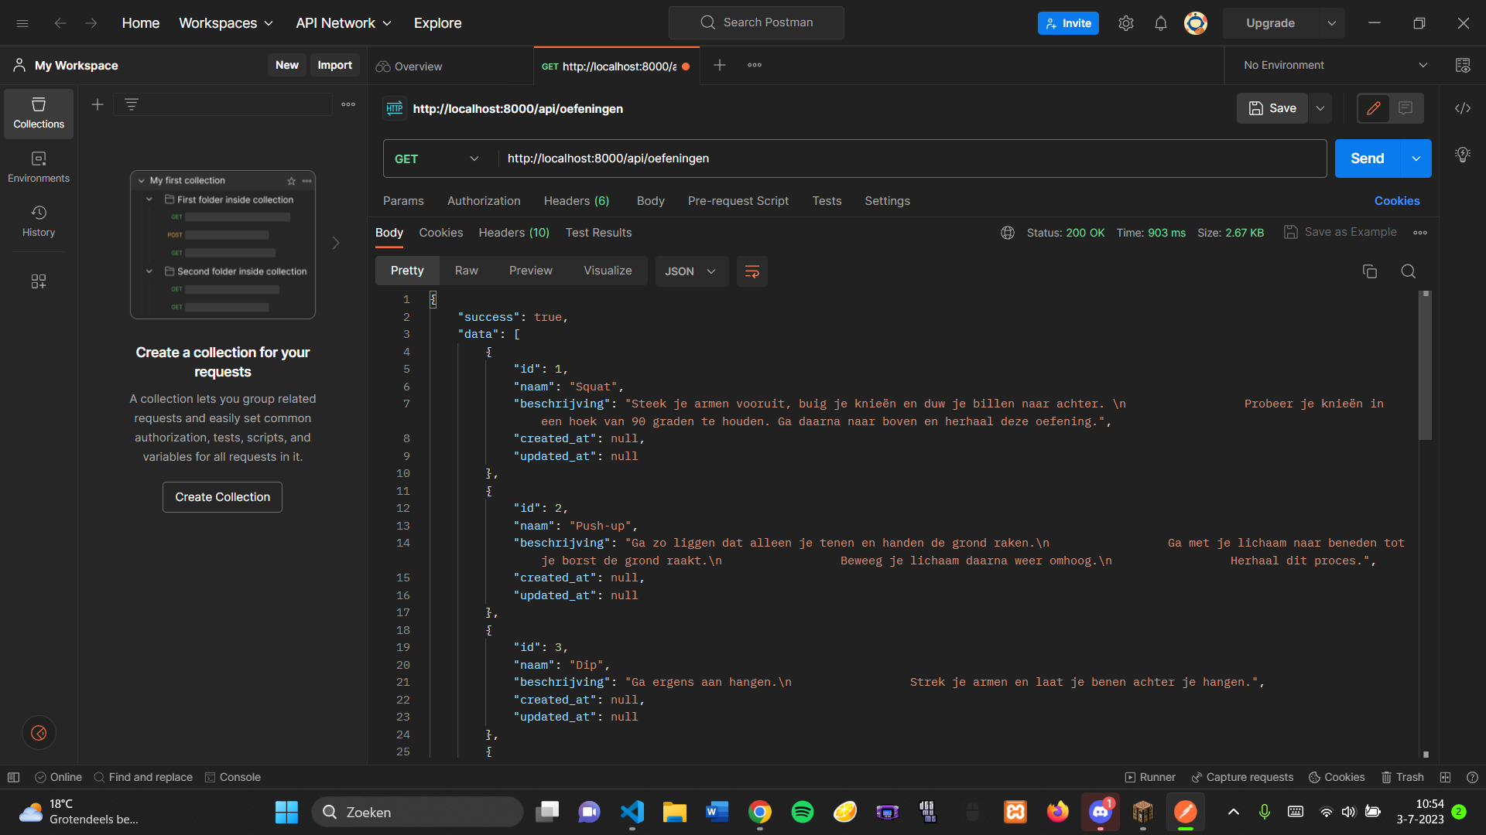
De Realisatie
Api Request

Slide 12
Conclusie

Slide 13
Conclusie
Over het Project
Over de samenwerking

Slide 14
Bedankt voor uw aandacht
Zijn er nog vragen?

